Slide 1

Hemoglobin Elektroforezi değerlendirme
Feryal Karahan
Mersin Üniversitesi Tıp Fakültesi
Çocuk Hematoloji Bilim Dalı

Slide 2
Elektroforez
Uzaysal olarak düzgün bir elektrik alanının etkisi altında, yüklü dağılmış parçacıkların veya çözünmüş yüklü moleküllerin bir sıvıya göre hareketidir.

Slide 3
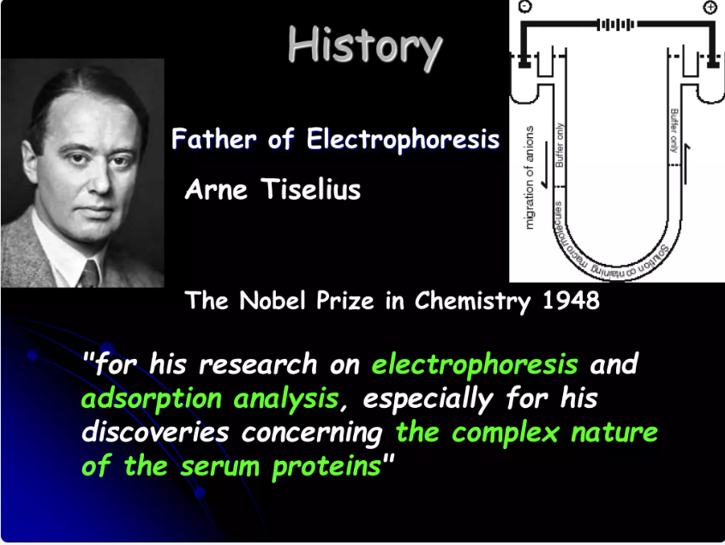

Slide 4
Elektroforezin uygulamaları
Hemoglobin analizi
Protein tespiti : Anormal protein molekülleri oluştuğunda,multıpl myelom, böbrek yetmezliği… idrar veya kan örneklerinde
DNA analizi
Patlayıcı kimyasal ve kalıntı analizleri
Uyuşturucu madde kullanımının analizi: Doku, saç, tırnak ve vücut sıvıları
Antikor testi : Antibiyotiklerin saflıkları, gücü..
Aşı testi: Aşı kalitesini ve konsantrasyonunu test etmek için kullanılır.

Slide 5
Elektroforez
Elektroforezin avantajları
Elektroforezin dezavantajları
Ayırma verimi yüksektir.
Kısa sürede numune analizi imkânı sağlar.
Daha az atık üretir.
Kullanılması basit bir stratejidir.
Deney az miktarda numune ile yapılabilir.
Elektroforez sırasında jeller eriyebilir, tampon tükenebilir ve çeşitli genetik materyaller beklenmedik şekillerde kaçabilir.
Kılcal borunun dar çapı ısıyı dağıtır ve bu da daha fazla difüzyona neden olur. Sonuç olarak, çözünürlük her zaman doğru değildir.

Slide 6
Hemoglobinopati Taramasında Elektroforez
Hemoglobinopatiler kabaca iki gruba ayrılabilir, yapısal hemoglobin (Hb) varyantları (anormal Hb) ve talasemiler.
Talasemi ve anormal hemoglobin tanıları, otomatik hematoloji analizörü ile kırmızı kan hücresi indekslerinin ölçümü, Hb analizi ve Hb A2 ve Hb F'nin kantifikasyonu dahil olmak üzere laboratuvar testlerinin bir kombinasyonunu gerektirir.

Slide 7
Hemoglobinopati
Tüm normal hemoglobinler tetramerlerdir ve iki α benzeri ve iki β benzeri globin zincirinden oluşur.
Sağlıklı bir yetişkindeki majör hemoglobin Hb A'dır (α 2 β 2 ) ve minör yetişkin hemoglobin fraksiyonu Hb A 2'dir (α 2 δ 2 ).
Hb F, α- ile γ-globin zincirlerine sahiptir (α 2 γ 2 ) ve doğumdan önce sentezlenen majör hemoglobindir.
Normal yetişkinlerde %2,5-3,0'dan az Hb A 2 ve %1-2'den az Hb F bulunur; kalan fraksiyon Hb A'dan oluşur.

Slide 8
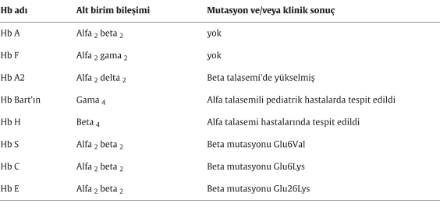

Normal ve en yaygın hemoglobin varyantları
Doğumda ve yaşa göre hemoglobinler

Slide 9
Hemoglobinopati için test veya tarama endikasyonları
Orak hücreli hastalık şüphesi
Klinik olarak β talasemi
Majör veya intermedia, hemoglobin H hastalığı veya hemoglobin Bart hidrops fetalis şüphesi
Açıklanamayan mikrositoz
Açıklanamayan hemolitik anemi
Açıklanamayan siyanoz
Açıklanamayan polisitemi
Varyant hemoglobin şüphesi

Slide 10
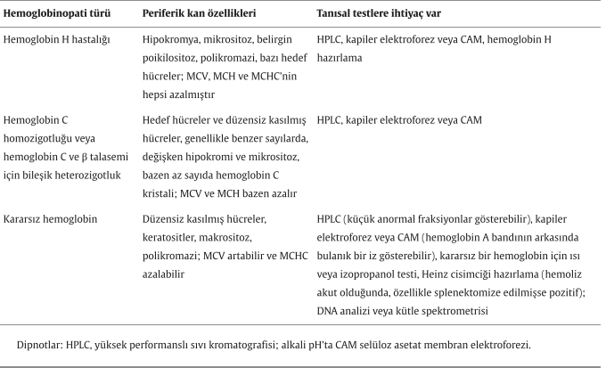
Hemoglobinopati
Hemolitik anemi olarak ortaya çıkabilen hemoglobinopatiler.
Hemolitik anemi olarak ortaya çıkabilen hemoglobinopatiler olabilir.
Laboratuvar;
Tam kan sayımı
Periferik yayma
Hemoglobin elektroforezi
Genetik test

Slide 11
Anormal Hb tarama yöntemleri
Anormal Hb'yi tanımlamak için,
Basit çözünürlük testleri
Jel elektroforez; Alkali denatürasyon testleri ve asit elüsyon
Hb elektroforezi
IEF
HPLC
Yüksek voltajlı kapiller elektroforezi
Kütle spektroskopisi ve
Akış sitometrisi,

Slide 12



Test tekrarla
Hematoloji
Hb/MCV/MCHC/ZnPP(ferritin)
Analiz gerekli değil
Hb düşük
MCV <79 fl
MCH <27 pg
Normal
Hayır
Demir Desteği
Anemi
Anemi yok
Yüksek riskli grup veya aile öyküsü
Ferritin düşük
ZnPP yüksek
RBC düşük
Demir eskiliği anemisi
Talasemi
Hb S,C,D,E (or X) taşıyıcılığını dışlamak
HPLC ve/veya Hb elektroforezi
HbA₂<3.4%
Talasemi
Talasemi
Hb Varyant
HbS,E diğer metodlarla doğrulama
DNA analizi
-Yaygın Delesyon(multiplex PCR)
-Nokta mutasyon ( sequencing)
-Nadir delesyon(MLPA)
Sonraki adım
-Partner analizi
-Risk altındaki çiftlerin taranması
-Danışmanlık
DNA analizi
Hb varyant tesbiti
( sequencing)

Slide 13
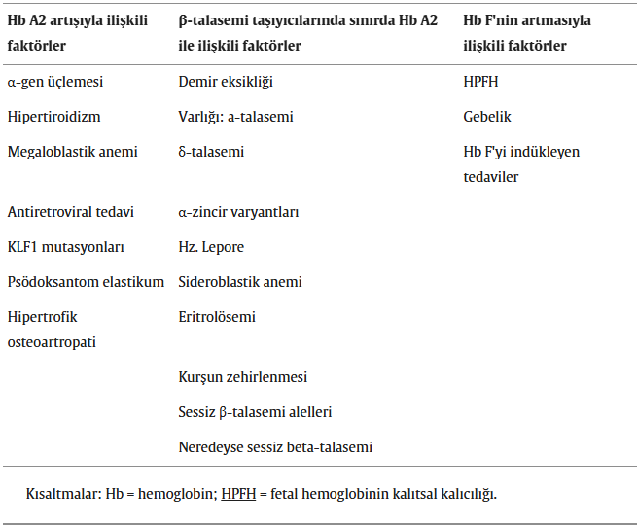
Talasemi laboratuvar tanısını etkileyen faktörler

Slide 14
Jel bazlı elektroforez
Hb A, Hb A2 ve Hb F dahil olmak üzere birkaç normal Hb'yi ve Hb S ve Hb C dahil olmak üzere bir dizi varyant Hb'yi ayırabilir. Basitliği ve düşük maliyeti, Hb jel elektroforezini bazı ortamlarda çekici hale getirir.
Jel, alkali pH'ta (selüloz asetat) veya asidik pH'ta (sitrat agar) çalıştırılabilir. Alkali pH'ta, daha fazla net negatif yüke sahip Hb'ler, bir elektrik alanının pozitif yüklü anotuna doğru daha hızlı göç eder, Asit pH’da ise hemoglobin molekülleri pozitif yüklü olup elektriksel ortamda katoda doğru göç ederler.

Slide 15
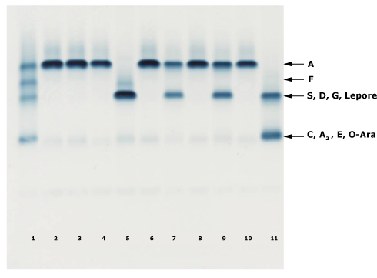
Alkaline ph Selüloz Asetat
1. şerit, yaklaşık olarak eşit miktarda hemoglobin A, F, S ve C içeren ticari bir standarttır.
2, 3, 4, 6, 8 ve 10. şeritler hemoglobinopatisi olmayan bireylerdendir (sadece Hb A).
7 ve 9. şeritler orak hücreli anemisi olan bireylerdendir (Hbs A ve S).
5. şerit homozigot orak hücreli anemisi olan bir kişidendir (Hbs F ve S).
11. şerit hemoglobin SC hastalığı olan bir kişidendir (Hbs S ve C).

Slide 16
Jel Elektroforezinin Dezavantajları
Alkali pH'ta, Hb A2 , Hb C, Hb E ve Hb O gibi aynı pozisyona göç eden Hb'leri ayırt etmek veya Hb D, Hb G ve Hb S'yi ayırmak mümkün değildir. Birlikte göç eden bazı Hb'lerin ayrılması asidik pH'ta gerçekleştirilebilir (örneğin, Hb C ve Hb O'nun Hb E ve Hb A2'den ayrılması Hb S’nin Hb D ve Hb G den ayrılması)
HbE’yi HbA₂ den ayırmak veya Hb D'yi Hb G'den ayırmak mümkün değil.
Alfa talasemi hastalığında görülen hızlı hareket eden Hb varyantlarını (Hb H ve Hb Barts) tespit etmek zor.
Manuel işlem gerektirdiğinden yüksek verimli analizler için ideal değildir.
Hb D alkali elektroforez de Hb S ile aynı yerde
band veriyorken, bazik elektroforez de Hb A ile aynı yerde band verir
Sitrat agar veya agaroz jel yöntemi kullanılmalı(rutin analizde kullanılmıyor)

Slide 17
İzoelektrik odaklama (IEF)
Klasik jel tabanlı IEF ,
İmmobilize pH gradyanı (IPT) tabanlı IEF ve
Kapiler elektroforez (CE) tabanlı IEF
Proteinlerin izoelektrik noktalarına (pI) dayanan yüksek çözünürlüklü bir IEF ile ayırt edilebilir. İzoelektrik nokta, net elektriksel yükün sıfır olduğu pH değeridir. Farklı hemoglobinler kesin sınırlı bantlar şeklinde konsantre olurlar.
Son derece düşük verim, manuel çalışma, kantitasyon eksikliği ve zayıf otomasyon
Hb F veya Hb A türleri dışındaki Hb varyasyonları olan "hızlı göç eden bantların" (Hb Bart's, Hb H) ayrı bir yaklaşım kullanılarak doğrulanması
Yenidoğan taramasında yararlı
Aşırı Hb F'nin olduğu durumlarda, bu yöntem Hb S ve A'yı ve Hb D-Punjab'dan Hb S'i kolayca ayırabilir. Ayrıca, IEF'nin iyi çözünürlüğüne dayanarak Hb C'yi Hb E'den, Hb O'yu Hb D'den ve Hb S'yi Hb G'den ayırmak da mümkündür. Hem Hb A hem de Hb F kolayca ayırt edilebilir.

Slide 18
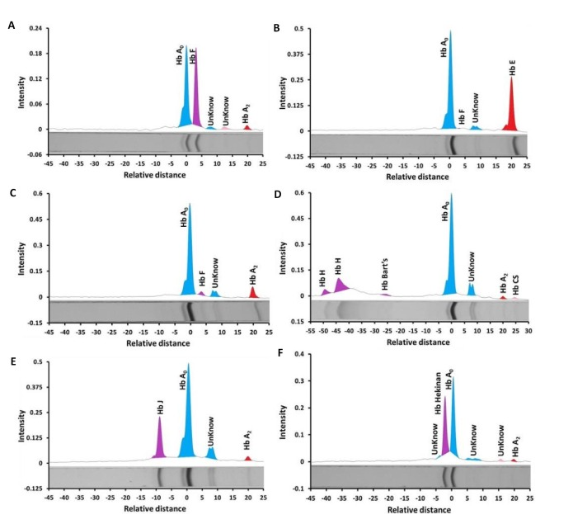
Örnek
( A) %42,5 Hb F ve %2,1 Hb A2 içeren beta -talasemi majör
(B) %1,1 Hb F ve %25,4 Hb E içeren beta- talasemi intermedia
( C ) %2,1 Hb F ve %5,8 Hb A2 içeren beta-talasemi özelliği
( D ) %23,3 Hb H , %3,1 Bart, %1,7 Hb A2 ve %0,6'dan az Hb CS içeren alfa-talasemi majör
( E ) Hb J varyantı ve
( F ) Hb Hekinan kan örnekleri için mIEF dizi çipinin pH 5,2-7,8 ​​mikrokolonunda Hb türlerinin ve varyantlarının tipik elektroforegramları.
G. Zha, X. Xiao, Y. Tian, H. Zhu, P. Chen, Q. Zhang, et al. An efficient isoelectric focusing of microcolumn array chip for screening of adult Beta-Thalassemia Clin Chim Acta [internet]., 538 (September 2022) (2023), pp. 124-130.

Slide 19
Kılcal bölge elektroforezi (CZE)
415 nm'de spektrofotometrik algılama kullanarak CZE, çeşitli Hb'leri göç veya elüsyon farklılıklarına göre tanımlayabilir . Proteinler, pI, tampon pH ve endosmotik akışa göre ayrılır.
CZE, Hb C'nin mevcut olduğu durumlar hariç, diğer Hb türlerinin varlığında Hb A₂ ‘_{yi} ölçmede HPLC'den üstündür. Yenidoğan taramasında kullanılabilir
Hb E ve Hb A2'yi ayırır ve Hb S’den etkilenmez, bu da HPLC'nin aksine her ikisinin de doğru bir şekilde ölçülmesini sağlar.
Dezavantajı; Hb S'nin Hb D'den tam olarak ayrılamaması

Slide 20
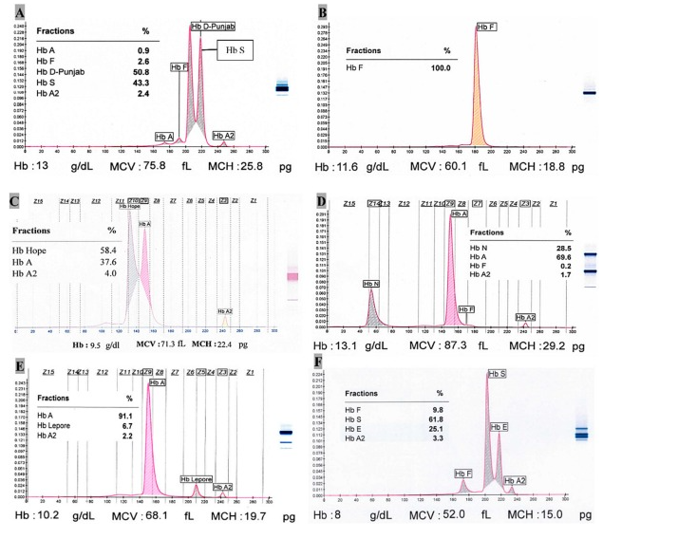
Kılcal bölge elektroforezi
( A )çift heterozigot Hb S/HB D-Punjab;
( B ) Fetal Hb’nin homozigot kalıtımsal kalıcılığı
( C )Hb Hope;
( D )Heterozigot Hb N-Seattle; ( E )Heterozigot Hb Lepore;
( F )Çift heterozigot Hb E/Hb S.
A. Hasan, J. Ahmed, B.C. Chanda, M. Aniqua, R. Akther, P.K. Dhar, et al. Spectrum of thalassemia and hemoglobinopathy using capillary zone electrophoresis : A facility-based single centred study at icddr
b in Bangladesh. (2023), pp. 131-143

Slide 21
Yüksek Performanslı Sıvı Kromatografisi
(HPLC)
Hb varyasyonlarının ayrılmasında HPLC, elektroforezden daha güvenilir ve hassastır.
Yüksek performanslı sıvı kromatografisi (IEX-HPLC), mükemmel çözünürlük, hızlı analiz süreleri ve dahili numune hazırlama ile basit, otomatik bir yöntemdir.
Hb F, A1c, A ₂ , C, Barts, D, E, S, J Oxford ve ek Hb varyasyonlarının tümü HPLC kullanılarak tespit edilebilir ve miktarları belirlenebilir.
HPLC, Hbs A,A₂ , F, S, C, O-Arab, D-Punjab ve G-Philadelphia dahil olmak üzere birçok normal ve varyant HbS'yi ayırır
Dezavantajları arasında maliyet, teknik uzmanlık gereksinimi ve bazı Hb'lerin örtüşmesi
Hb E, Hb Korle-Bu ve Hb Lepore, Hb A2 ile örtüşebilir.
Hb S varlığında da yanlış bir şekilde yükselebilir

Slide 22
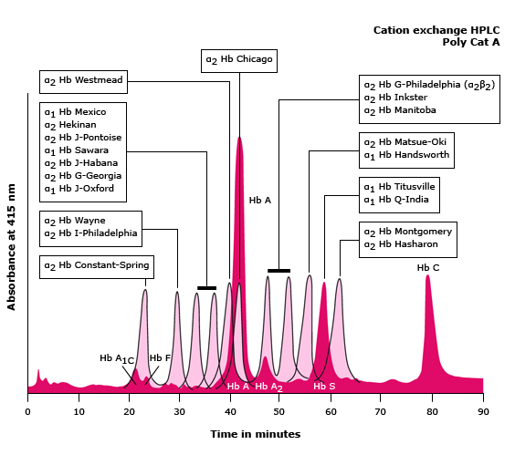

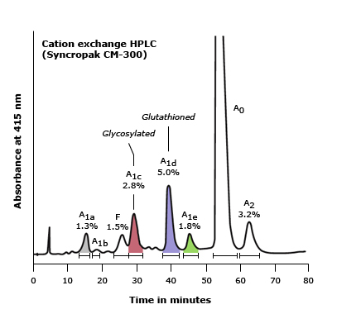
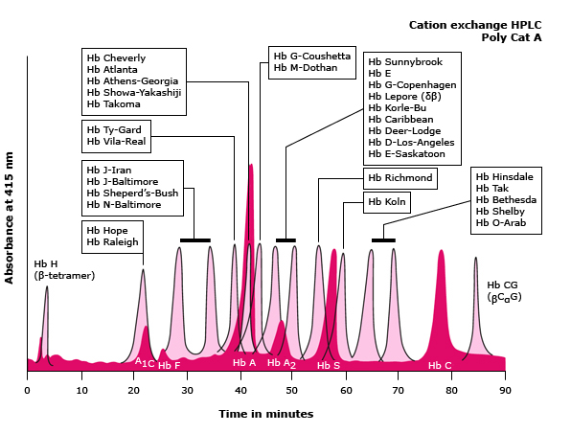
HPLC
Beta zincirli hemoglobin varyantları
HbA, A2, A 1C , A 2 , F, S ve C vurgulanmıştır.

Slide 23
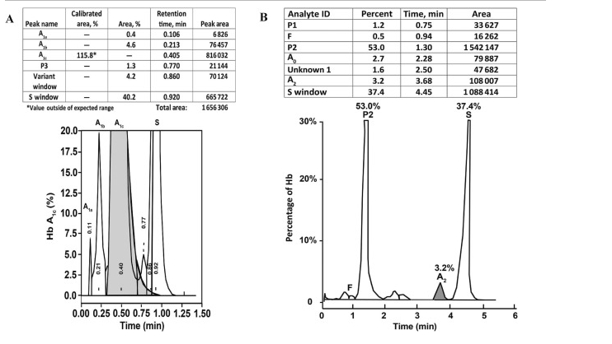
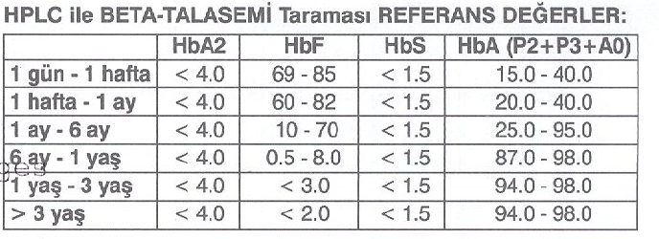
HPLC

Slide 24
HPLC ve CZE arasındaki temel farklar
HPLC
CZE
Hb E'yi Hb A2'den ayırmaz
Hb S hastalarında Hb A2'nin yanlış olarak yükselmesi
Yeniden kalibrasyon gerekli
Hb A'sı olmayan hastalar için ek adım yok
Tarihsel teknik; bol miktarda literatür mevcut
Tüm önemli Hb varyantlarını gösterir
Hb C hastalarında Hb A2'nin yanlış olarak yükselmesi
Yeniden kalibrasyona gerek yok
Hb A içermeyen numunelerin yorumlanması için 1:1 oranında seyreltme gerekir
Nispeten daha az literatür mevcut

Slide 25
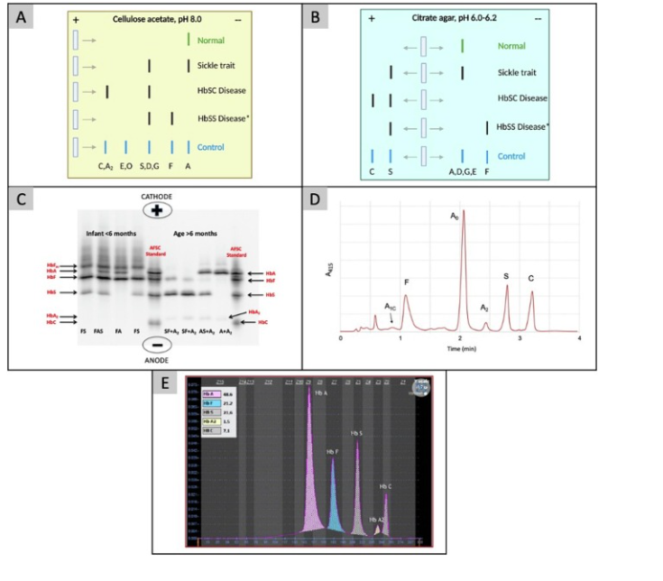
pH 8.0'da selüloz asetat (Panel A) ardından pH 6.0-6.2'de sitrat agar (Panel B) ile klasik jel elektroforezi . C) Her hemoglobinde belirgin bantlarla izoelektrik odaklama . D) Her hemoglobin tipinin negatif yüklü bir kolonda tutulma süresine dayanan yüksek çözünürlüklü, yüksek performanslı sıvı kromatografisi (HPLC). E) Kılcal Bölge Elektroforezi (CZE), sıvı bir tampon kullanır ve küçük cam kılcallarda alkali tamponlar kullanarak bir elektrik alanındaki göç desenlerine göre hemoglobin fraksiyonlarını ayırır.

Slide 26
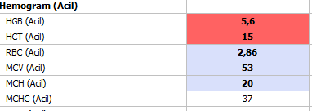
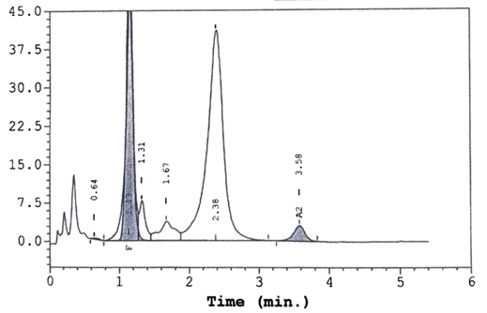

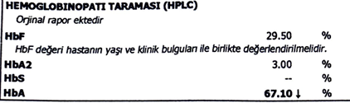
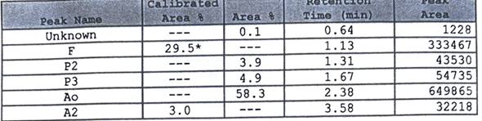
Hasta -1
7 ay, erkek,
Solukluk,
Anne-baba talasemi taşıyıyıcısı. 3. Dereceden akraba
HPLC
Talasemi Majör

Slide 27

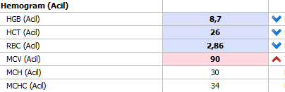
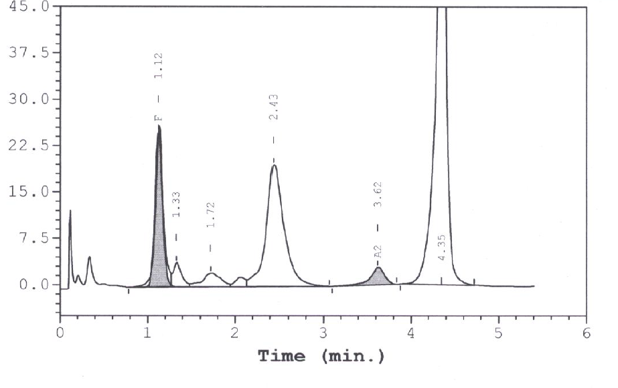
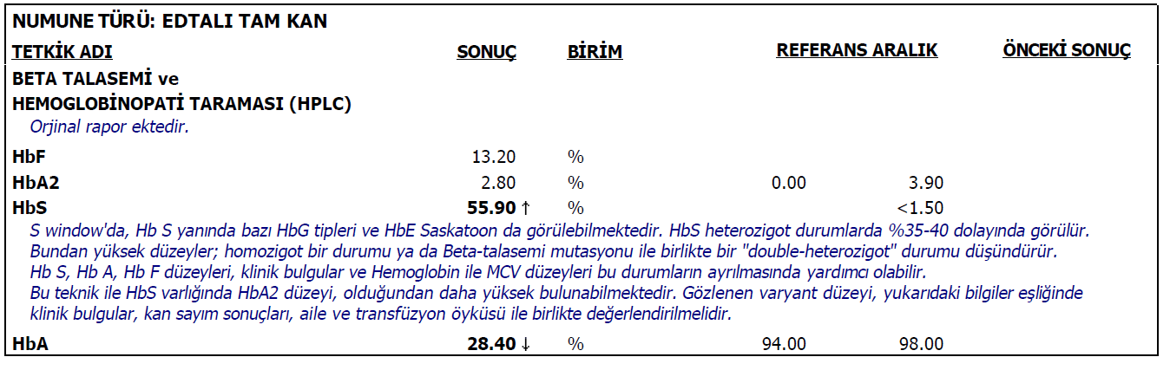
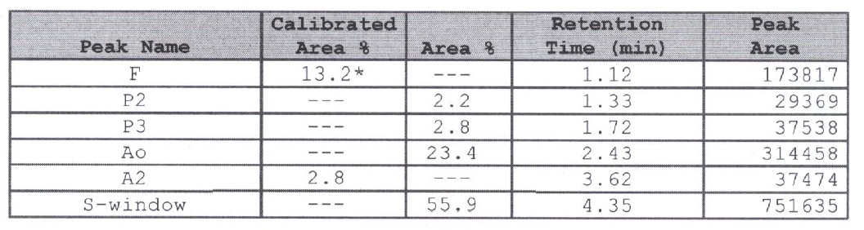
Hasta-2
1.5 yaş , erkek
Solukluk
Homozigot c.20A>t (p.Glu7Val)(HbS)
Orak hücreli anemi

Slide 28
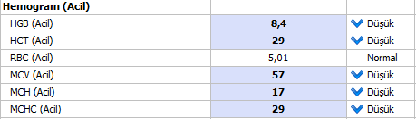
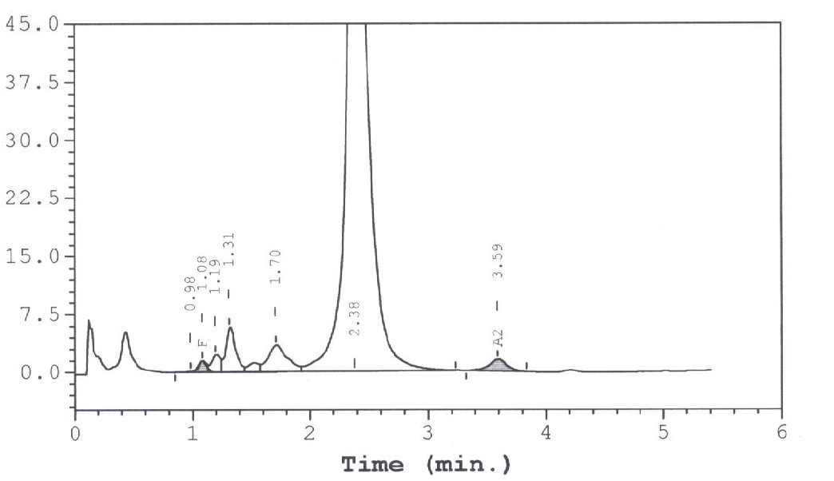
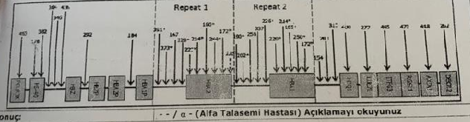
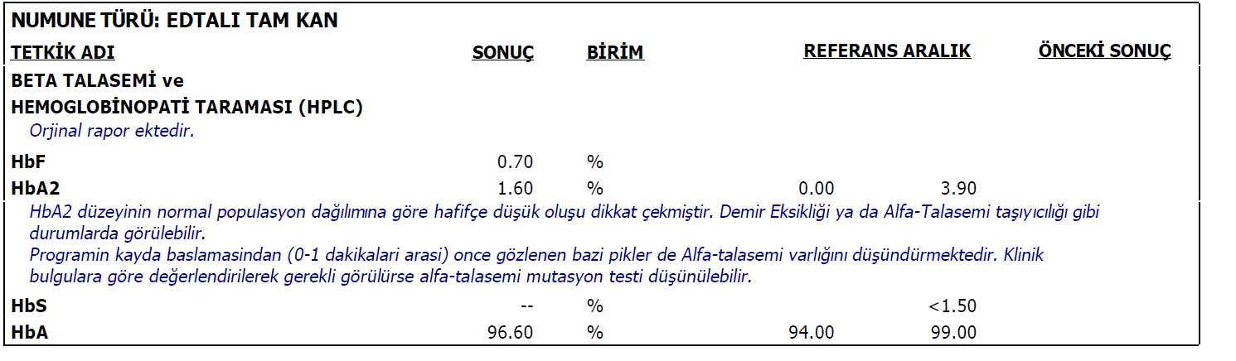
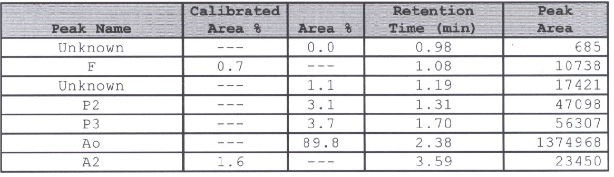
Hasta-3
16 yaş, kız, ilk kez 7 yaşında solukluk
Anemi tedavisi almış. Anne-baba akrabalık yok
MLPA
Hemoglobin H

Slide 29
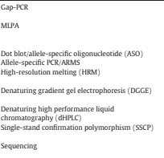
Moleküler tanı
Hemoglobin bozukluklarının biyokimyasal yöntemler kullanılarak varsayımsal tanısı yapıldıktan sonra, klinik fenotipi doğrulamak ve/veya genetik danışmanlığa rehberlik etmek için delesyonların veya mutasyonların karakterizasyonu gerekebilir .

Slide 30
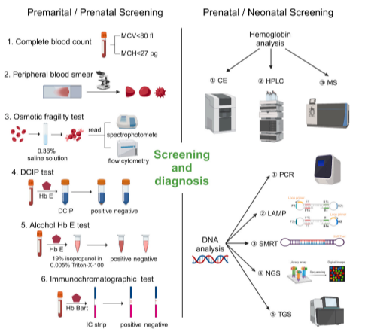
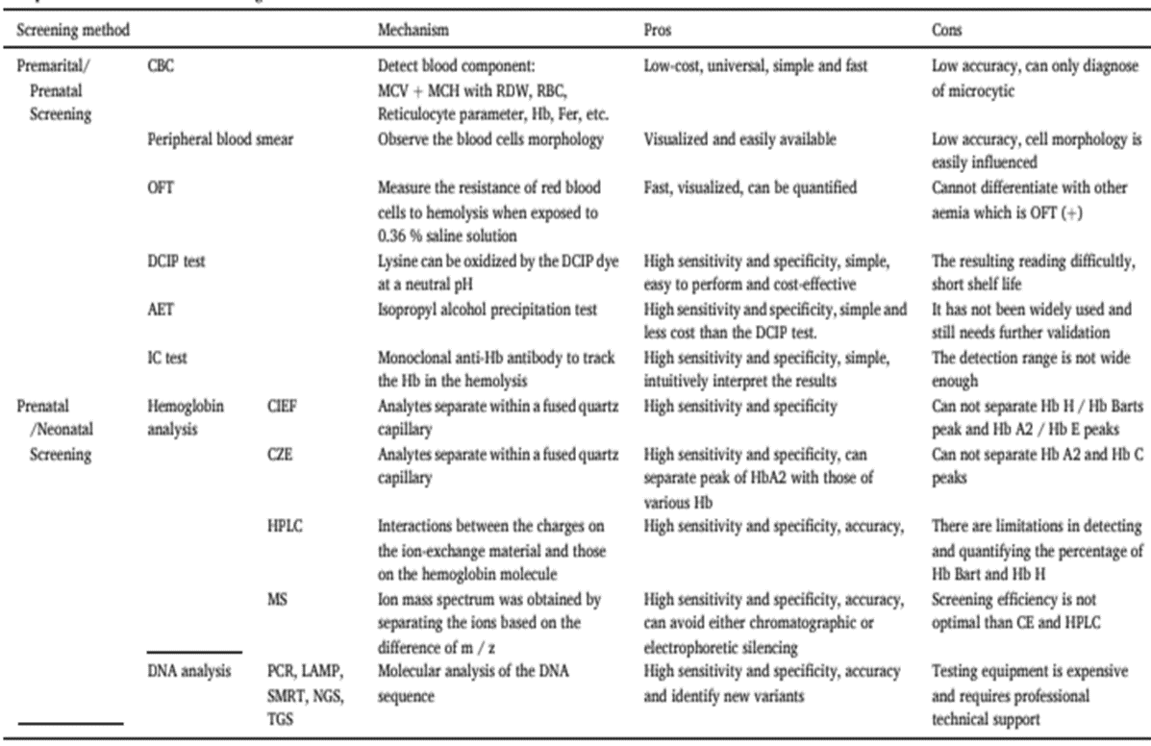
Prenatal ve Neonatal Tarama
Screening and treatment of thalassemia. Yue Su , Jiahao Xie , Junjia He, Yeyu Shen b,Ting Li, Weitao Huang. Clinica Chimica Acta 570 (2025) 120211

Slide 31
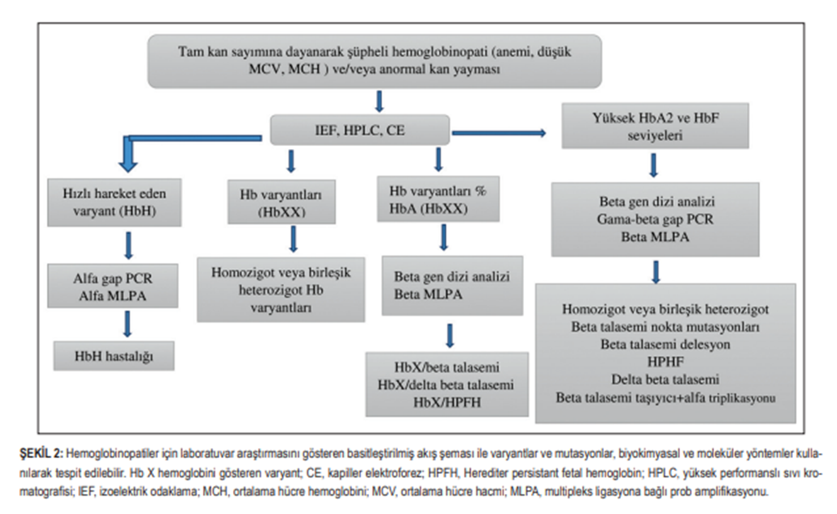
TARAMA
Riskli ebeveynlerin saptanması ve böylece riskli gebeliklerin doğum öncesi belirlenmesini
Prenatal tanıda genetik materyalin eldesi için en çok tercih edilenden en az tercih edilene doğru; koryonik villus örneklemesi, kordosentez, amniyosentezdir.
Koryonik villus örneklemesi, gebeliğin erken dönemlerinde (10-12 hafta) transservikal veya transabdominal kateter aracılığı ile yapılır. Gebeliğin 18-20. haftalarında fetal kan direkt kordosentez yöntemi ile alınabilir
Amniyosentez ise gebeliğin 16-20. haftalarında yapılmakta olup, diğer iki yönteme göre daha az tercih edilmektedir.
Maternal kandan fetal DNA eldesi ile moleküler genetik analizlerin yapılabilmesi ile ilgili çalışmalar devam ediyor.

Slide 32
Önemli noktalar!
Demir eksikliği anemisi tanıyı zorlaştırır; aneminin artan şiddeti, aneminin hb varyantına orantısız olması nedeniyle yanlışlıkla talasemi intermedia olarak teşhis edilir.
Alfa-globin delesyonlarının tanımlanması
HPLC, CZE ve asit/alkali elektroforezi Hb H ı saptamada yetersiz.
Kalıtsal kararsız hemoglobinopati vakalarında HPLC, HbCZE normal veya yanlış yüksek Hb A2 ve/veya artmış Hb F ile yanıltıcı olabilir .
Periferik kan yayması (PBS) bulguları bazı vakalarda normal veya oldukça anormal olabilir; HPLC/HbCZE raporuyla büyük uyumsuzluk olabilir.
HPLC ve HbCZE'de, normalde pik desenlerinde görünmezler veya bozunma ürünleriyle karıştırılabilecek küçük pikler olarak görünürler.

Slide 33
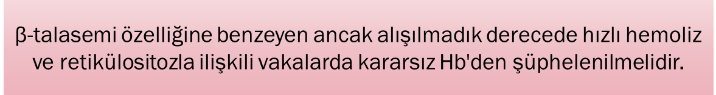
Önemli notlar!
Anormal hemoglobin tarama yöntemlerinde şüphe duyulması halinde yöntem değiştirerek diğer bir yöntem ile test tekrar istenmelidir.
Moleküler tanı yöntemleri

Slide 34
Teşekkürler

